Slide 1

Совещание
«Исследования в области физики высоких плотностей энергии
лазерными и электрофизическими методами»
Плотное нагретое вещество,
создаваемое потоками релятивистских лазерно-ускоренных электронов.
Докладчик:
Рязанцев Сергей Николаевич
ОИВТ РАН
ИПФ РАН, г. Нижний Новгород
2-3 апреля 2018
Notes:
Добрый день, меня зовут Рязанцев Сергей. Я являюсь сотрудником лаборатории диагностики вещества в экстремальном состоянии ОИВТ РАН и мой доклад посвящен исследованию плотного нагретого вещества, создаваемого потоками релятивистских лазерно-ускоренных электронов.

Slide 2
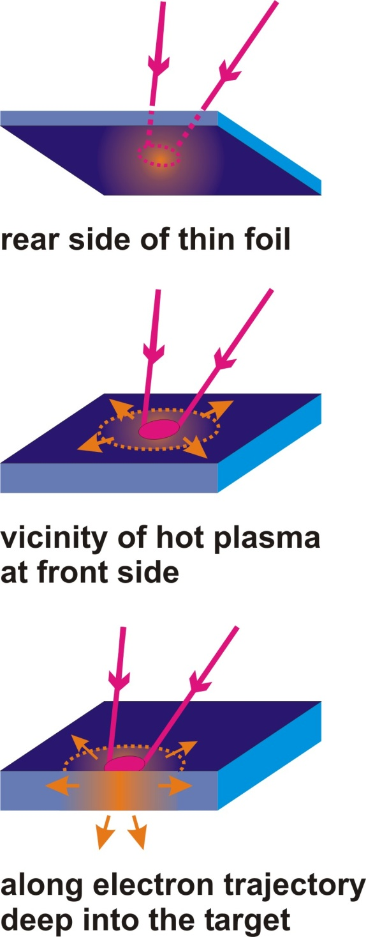
Концепция создания плотного нагретого вещества при помощи лазерных импульсов оптического диапазона
Горячая плазма (T_{e} ̴1 keV),
в основном в фокальном пятне лазера
Плотное нагретое вещество
(T_{e} ~ 10-100 eV, N_{e}~10²³ cm⁻³)
Горячая плазма
T_{e}^{hot} ~ 500 – 5000 eV
Теплая плазма
T_{e}^{warm} ~ 1 - 30 eV
рентгеновское
излучение
Горячие электроны
Рентгеновское
излучение
задняя сторона мишени
Периферийные области вокруг фокального пятна лазера
Вдоль траектории горячих электронов
By means of X-ray spectroscopy
T_{e}^{warm} can be determined when over 10 eV.
Spatial resolution is of crucial importance.
Notes:
Плотное нагретое вещество, встречающееся в англоязычной литературе под аббревиатурой WDM (warm dense matter) – это состояние материи, которое образуется, например, в глубине лазерной мишени за счет ее прогрева потоками горячих электронов, формирующимися в пределах фокального пятна лазера, где характерные значения температур варьируются от нескольких сотен до нескольких тысяч эВ. Для плотного нагретого вещества же характерна температура в несколько десятков эВ при практически твердотельное плотности.
Исследование такого состояния вещества методами рентгеновской спектроскопии возможно в рамках трех основных экспериментальных постановок, а именно: регистрация спектров излучения испускаемых с задней поверхности лазерной мишени, из периферийных областей, окружающих фокальное пятно, а также из областей вдоль траектории горячих электронов.

Slide 3
Концепция создания плотного нагретого вещества при помощи лазерных импульсов оптического диапазона
Горячая плазма (T_{e} ̴1 keV),
в основном в фокальном пятне лазера
Плотное разогретое вещество
(T_{e} ~ 10-100 eV, N_{e}~10²³ cm⁻³)
Горячая плазма
T_{e}^{hot} ~ 500 – 5000 eV
Теплая плазма
T_{e}^{warm} ~ 1 - 30 eV
рентгеновское
излучение
Горячие электроны
Рентгеновское
излучение
Методами рентгеновской спектроскопии возможно диагностировать плотное разогретое вещество с электронной температурой более 10 эВ.
.
При этом принципиальную роль играет спектральное разрешение детектора.
Notes:
Сразу следует отметить, что методами рентгеновской спектроскопии возможна диагностика плотного разогретого вещества с температурами свыше 10 эВ, что обуславливает принципиальную роль спектрального разрешения спектрального оборудования, используемого в экспериментах.

Slide 4
Содержание презентации.
Объект исследования
Плотное нагретое вещество, создаваемое лазерно-ускоренными электронами.
Возможности рентгеновской эмиссионной спектроскопии.
Метод измерения электронной температуры Т_{е} плотного вещества в диапазоне 10-100 эВ. Общие положения. Экспериментальные результаты.
Эксперименты на установке PHELIX по облучение проволочных мишеней.
Преимущества «mass-limited» мишеней, экспериментальная установка. Зарегистрированные и модельные рентгеновские спектры в широком диапазоне (до жесткого рентгена) энергий. Распределение электронной температуры Т_{е} плотного нагретого вещества по глубине лазерной мишени. Комплексное моделирование торможения электронов внутри «mass-limited» мишеней. Проблемы существующей модели.
Исследование плотного разогретого вещества методами рентгеновской абсорбционной спектроскопии.
Метод измерения электронной температуры плотного вещества, генерируемого на обратной стороне тонких (десятки микрон) фольг.
Эксперименты на установке Vulcan PW
Сравнение спектров высокого разрешения излучения, испущенного с передней и задней стороны мишени. Экспериментальное наблюдение полого поглощения резонансных линий. Оценки для электронной температуры на задней поверхности мишени (200-400 эВ).
Notes:
В целом, исследование плотного нагретого вещества
*щелк*
возможно как методами эмиссионной спектроскопии, которые буду рассмотрены в данной презентации на примере
*щелк*
экспериментов по облучению тонких титановых фольг на установке PHELIX в GSI
*щелк*
Так и метода абсорбционной спектроскопии, которые
*щелк*
Будут рассмотрены на примере экспериментов по облучению кремниевых фольг на установке Vulcan PW.

Slide 5
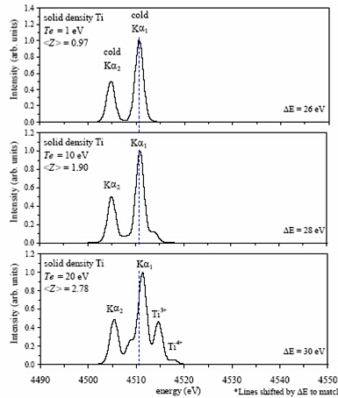
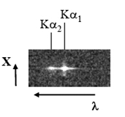
Возможности рентгеновской эмиссионной спектроскопии.
Сателлиты к «холодной» К_{α}:
T_{e}= 1 eV
+
T_{e}= 10 eV
С увеличением температуры происходит ионизация с М/N – оболочек, что приводит к смещению в область больших энергий спектральных линий, соответствующих переходам на К-оболочку.
T_{e}= 20 eV
В случае Ti удаление электрона с уровня 4s приводит к смешению на ~1 эВ, а с уровня 3l (М-оболочки) на ~4 эВ.
Для экспериментальной регистрации необходимо разрешение λ/δλ ̴ 3000 ÷ 5000.
В плазме, создаваемой лазерами с высокой интенсивностью излучения, процесс ионизации К-оболочки происходит достаточно эффективно из-за значительной фракции горячих электронов.
Notes:
Электронная температура плотного нагретого вещества может быть диагностирована по появлению в спектре сателлитов к К-альфа линии, соответствующей переходам между нижними энергетическими уровнями в нейтральных атомах.
*Щелк*
Такие переходы в большом количестве в лазерной плазме из-за присутствия значительной фракции горячих электронов, эффективно взаимодействующих с внутренними оболочками атомов.
*щелк*
Появление сателлитов связано с тем, что при повышении электронной температуры происходит ионизации М и N оболочек, что приводит к небольшому смещению положения линии К-альфа в область больших энергий. Так, например, в случае Ti удаление электрона с уровня 4s приводит к смещению на 1 эВ, а с уровня 3l на 4 эВ.
С ростом температуры
*щелк*
подобные смещения должны проявляться в спектре в виде сателлитов
*щелк*
к «холодной» К-альфе, разрешить которые, однако, можно при достаточно высоких значениях спектрального разрешения лямбда к дельта лямбда
*щелк*
на уровне трех-пяти тысяч.

Slide 6
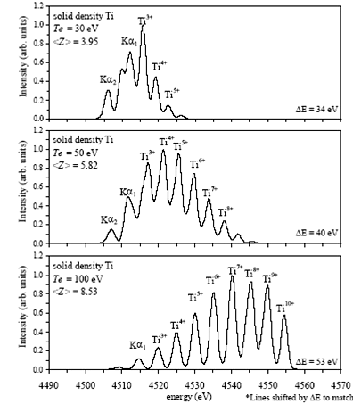
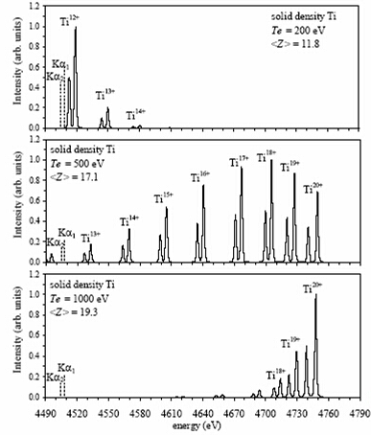
Возможности рентгеновской эмиссионной спектроскопии. Диапазон 300-1000 эВ.
Дальнейшая ионизация М-оболочки
При ионизации L-оболочки
30 eV
200 eV
50 eV
500 eV
100 eV
1000 eV
// S. Hansen et al, MUZE model, Voigt line shapes (2005)
Notes:
На данном слайде показаны результаты расчетов модельного спектра титана в диапазоне электронных температур от 300 до 1000 эВ, на которых видно, как с ростом температуры, то с увеличением числа ионов разной кратности происходит перекачивание интенсивности из «холодных» линий в сателлитную группу. Данные расчеты были использованы для интерпретации спектров излучения, испускаемого с задней поверхности титановых фольг толщиной от 2 до 50 микрно, облучаемых…

Slide 7
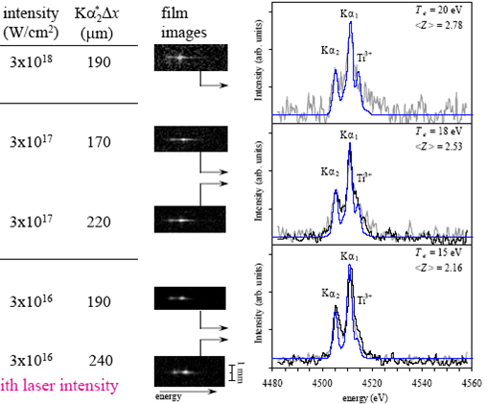
Ранее полученные результаты.
Спектр излучения, испускаемого
с задней поверхности мишени:
Энергия лазера– 1-6 Дж
T_{e}=20 eV
Длительность импульса– 0.5 ps
I _{max}= 10¹⁹ W/cm²
Мишень – Фольги из Ti, 2-50 μм
T_{e}=18 eV
T_{e} определна с точностью до нескольких эВ в диапазоне от 15 до 25 eV
T_{e}=15 eV
При увеличении интенсивности лазерного излучения от 10¹⁶ до 10¹⁸ Вт/cм² температура увеличивается всего на несколько эВ.
// S.B. Hansen et al, PRE 72, 036408 (2005)
Notes:
…лазерными импульсами пикосекундной длительности с полной энергией от 1 до 6 Дж, что соответствует интенсивности на мишени порядка десять в девятнадцатой ватт на квадратный сантиметр. Путем сравнения экспериментального спектра с расчетным с точностью до нескольких электронвольт была определена электронная температура. Во всех экспериментах реализовывались значения из диапазона от 15 до 25 эВ в зависимости от интенсивности лазерного импульса. Причем важно отметить, что интенсивность от эксперимента к эксперименту могла варьироваться в пределах двух порядков от десять в шестнадцатой до десять в восемнадцатой, температура же при этом изменялась на несколько электронвольт.

Slide 8
Концепция создания плотного нагретого вещества при помощи лазерных импульсов оптического диапазона
Горячая плазма (T_{e} ̴1 keV),
в основном в фокальном пятне лазера
Плотное разогретое вещество
(T_{e} ~ 10-100 eV, N_{e}~10²³ cm⁻³)
Горячая плазма
T_{e}^{hot} ~ 500 – 5000 eV
Теплая плазма
T_{e}^{warm} ~ 1 - 30 eV
рентгеновское
излучение
Горячие электроны
Рентгеновское
излучение
задняя сторона мишени
Периферийные области вокруг фокального пятна лазера
Вдоль траектории горячих электронов
By means of X-ray spectroscopy
T_{e}^{warm} can be determined when over 10 eV.
Spatial resolution is of crucial importance.
Notes:
Наблюдение спектров излучения из периферийных областей фокального пятна лазера было проведено в рамках экспериментов, описанных в работе Zasrau, 2010 года

Slide 9
Ранее полученные результаты.
Эксперименты по наблюдению плотного разогретого вещества на передней стороны твердотельной лазерной мишени в периферийных областях вокруг фокального пятна лазера.
Длительность импульса: 0.35 ps,
Энергия в импульсе: 15 J,
Интенсивность: ~ 5×10¹⁹ Вт/см²
T_{e} ~40 эВ
вблизи фокального
пятна
T_{e} ~10 эВ
на расстоянии ~100 um
от фокального пятна
Экспоненциальное падение интенсивности линии K_{α}
// U. Zasrau et al. PRE 81, 026406 (2010)
Notes:
В этих экспериментах также облучалась титановая фольга, а спектры излучения, испускаемого из периферийных областей фокального пятна, регистрировалось при помощи тороидально изогнутого кристалла арсенида галлия.
*щелк*
В нижней части слайда показаны профили к-альфа линии на различных расстояниях от фокального пятна. На спектре соответствующем излучению из околофокальных областей видно широкое высокоэнергетическое крыло к-альфа линии,
*щелк*
интегральная интенсивность которого экспоненциально спадает с расстоянием. Также как и в предыдущих экспериментах по форме этого крыла была определена электронная температура, которая в непосредственной близости от точки лазерно-плазменного взаимодействия составляет
*щелк*
40 эВ, а на расстоянии 100 микрон от мишени спадает
*щелк*
До 10 эВ.

Slide 10
Концепция создания плотного нагретого вещества при помощи лазерных импульсов оптического диапазона
Горячая плазма (T_{e} ̴1 keV),
в основном в фокальном пятне лазера
Плотное разогретое вещество
(T_{e} ~ 10-100 eV, N_{e}~10²³ cm⁻³)
Горячая плазма
T_{e}^{hot} ~ 500 – 5000 eV
Теплая плазма
T_{e}^{warm} ~ 1 - 30 eV
рентгеновское
излучение
Горячие электроны
Рентгеновское
излучение
задняя сторона мишени
Периферийные области вокруг фокального пятна лазера
Вдоль траектории горячих электронов
By means of X-ray spectroscopy
T_{e}^{warm} can be determined when over 10 eV.
Spatial resolution is of crucial importance.
Notes:
Наблюдение за веществом вдоль траектории движения горячих электронов было реализовано на установке PHELIX в GSI в Германии.

Slide 11
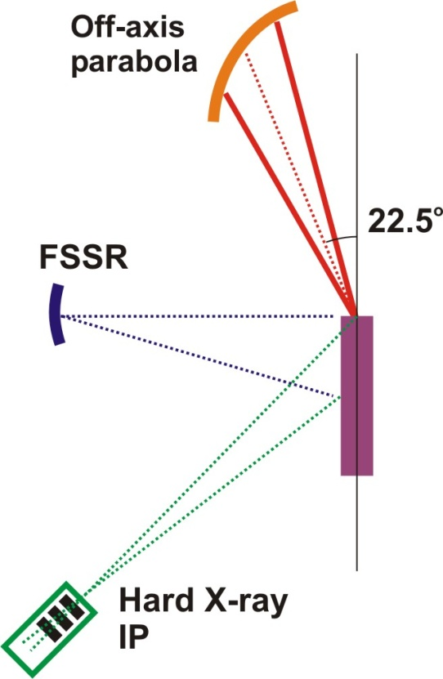
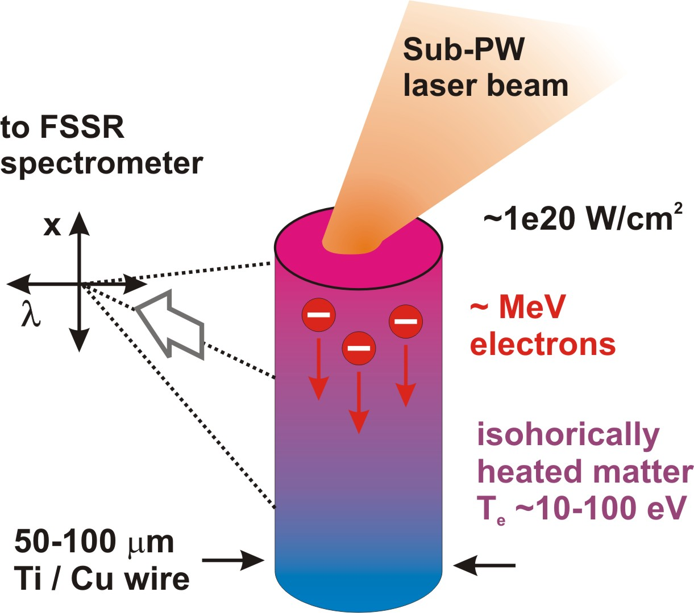
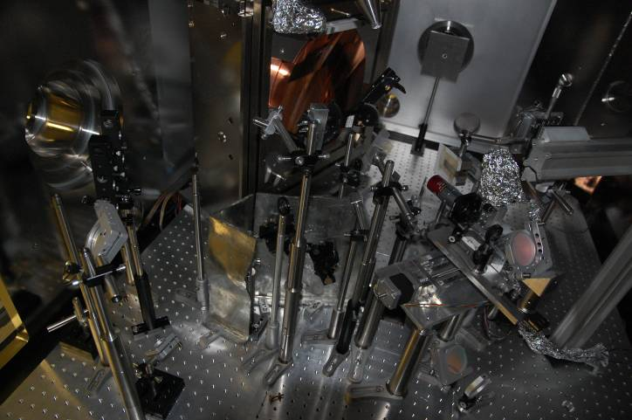
Один из способов реализации.
Мишень в виде отдельно стоящей тонкой проволочки.
Полированный конец проволочки из Ti
диаметром 50 μm
Лазерная установка PHELIX (GSI ,Германия) :
~100 Дж на мишени, длительность импульса 500 фс
Фокусировка при помощи внеосевого параболического зеркала в пятно Ø ~5 μм yа полированный конец проволочки
Высокий контраст лазерного импульса 10⁶-10¹⁰
Notes:
В этих экспериментах лазерный импульс пикосекундной длительности с энергией 200 Дж фокусировался на полированный торец титановой проволочки в пятно диаметром 5 микрон, что соответствует интенсивности на уровне десять в двадцатой ватт на квадратный сантиметр. Диаметр проволочки составляет 50 микрон, а длина около 8 мм.
*щелк*
Испускаемое излучение регистрировалось двумя способами. Во-первых, при помощи так называемой тормозной пушки, которая представляет собой слойку из набора фильтров одинаковой толщины между которыми находятся чувствительные к рентгеновскому излучению фотофлуоресцентные пластины. По степени засветки пластинок, расположенных на различной глубине, можно восстановить спектр тормозного излучения горячих электронов, распространяющихся вдоль проволочки.
Также для диагностики использовался фокусирующий спектрометр с пространственным разрешением, который был настроен на регистрацию рентгеновского излучения в спектральном диапазоне, от линии лайман-альфа до к-альфа титана, то есть приблизительно от 2.5 до 2.8 ангстрем. Типичные спектр с пространственным разрешением, регистрируемы в экспериментах, представлен в верхней части слайда

Slide 12
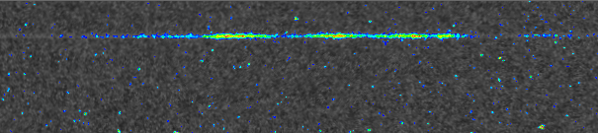
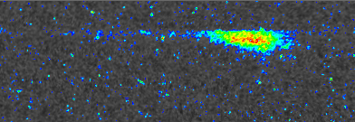

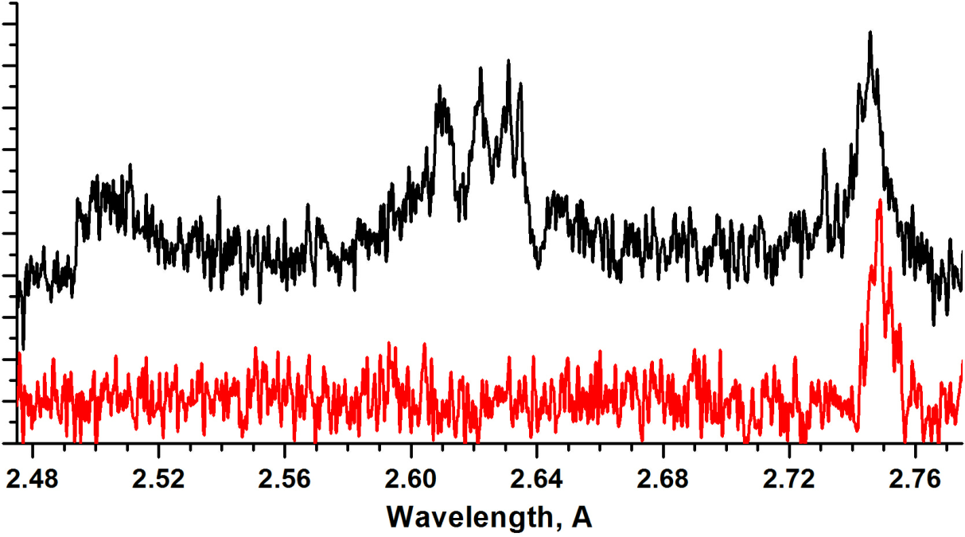
Экспериментальные результаты.
Калибровочные спектральные линии.
He_{α}
K_{α1}
Ti Ly_{α} sat.
Ti He_{α}
Ti K_{α}
x
He_{α}
Ti K-край
Калибровочные линии, положение которых известно с высокой точностью:
К-край поглощения,
«Холодная» K_{α}.
Положение линий сателлитной группы может быть определено с точностью до 1 мÅ
K_{α1}
Notes:
Спектр содержит несколько характерных особенностей, в частности, К-край поглощения, положение которого известно с хорошей точностью, что позволяет провести калибровку спектра с точностью до 1 миллиангстрема.

Slide 13
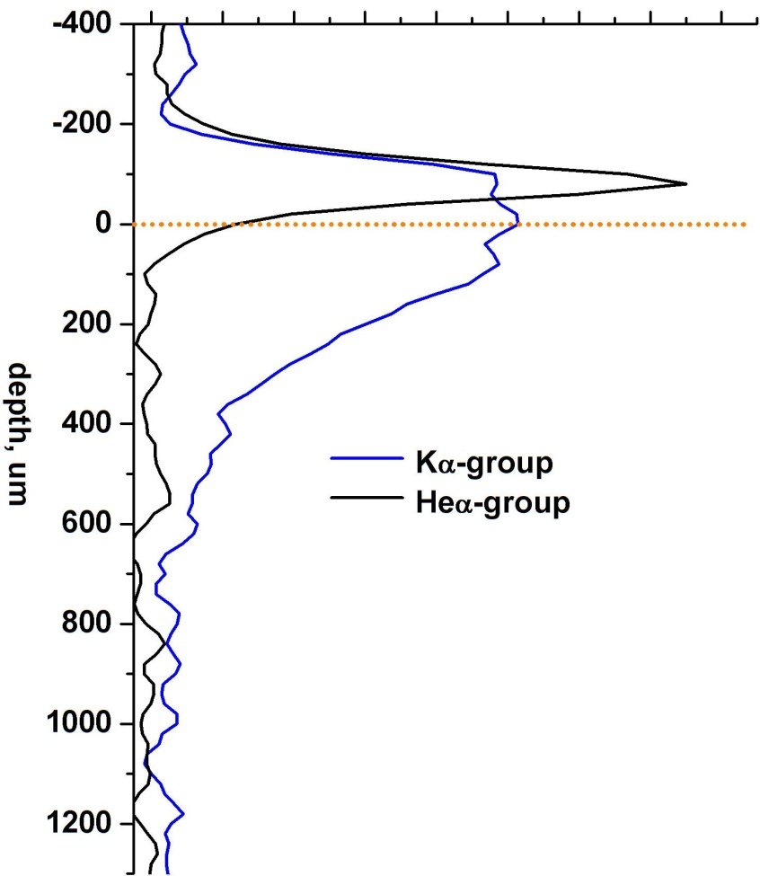
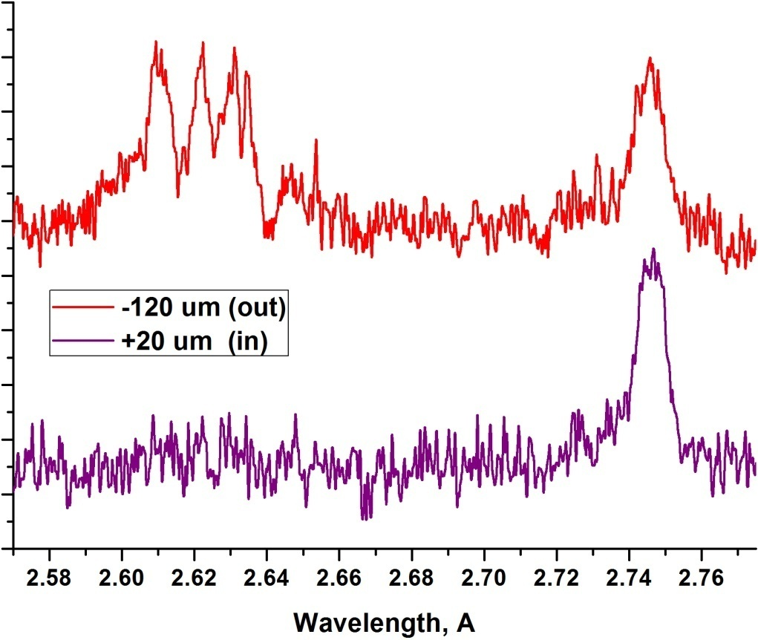
Экспериментальные результаты.
Калибровочные спектральные линии.
He_{α}
K_{α1}
Inter.
He_{α}
Li-like сат.
1000 eV
Область существования плотного нагретого вещества, создаваемого потоком горячих электронов, пространственно отделена от области мишени, которая напрямую прогревается лазерным излучением.
Be-like sat.
10-50 eV
Notes:
На рисунке в нижней части слайда показаны пространственные профили интенсивности характеристических линий вдоль оси, направленной вглубь проволочки.
*щелк*
Линии лайман-альфа и гелий-альфа наблюдаются только в спектрах с передней поверхности, в то время как излучение к-альфы происходит и из областей лежащих достаточно далеко от облучаемого торца проволочки. Это связано с тем, что линии лайман-альфа и гелий-альфа излучаются ионами высокой кратности, образующимися в верхней части мишени непосредственно прогреваемой лазерным импульсом. Эта область характеризуемая температурой на уровне 1000 электронвольт
*щелк*
занимает приблизительно первые 100 микрон длины проволочки. За ее пределами прогрев материи происходит только за счет горячих электронов, проникающих вглубь мишени. Таким образом, интересующая нас область существования плотного прогретого вещества четко пространственно отделена от области непосредственно взаимодействующей с лазерным излучением.

Slide 14
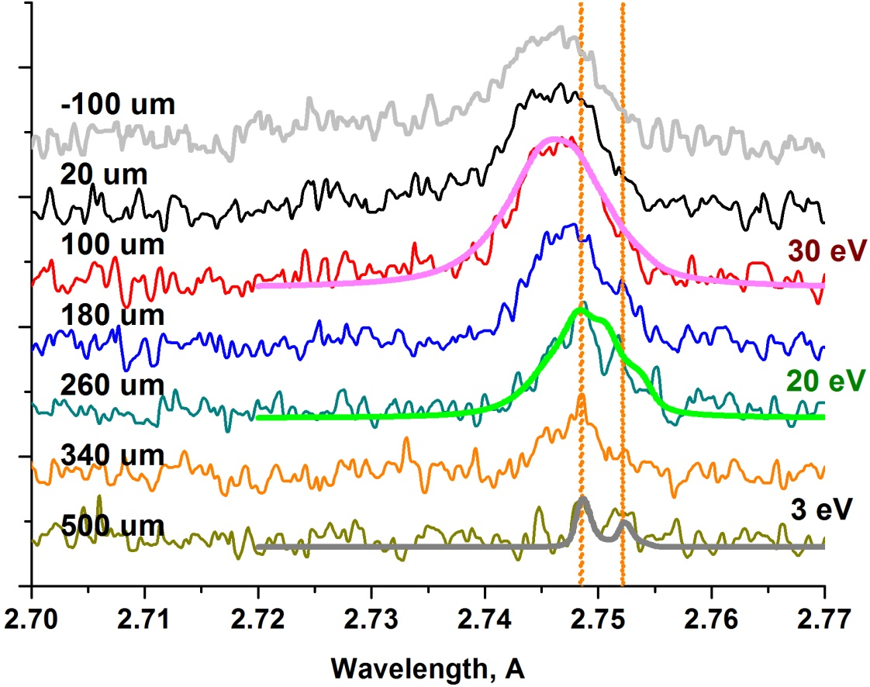
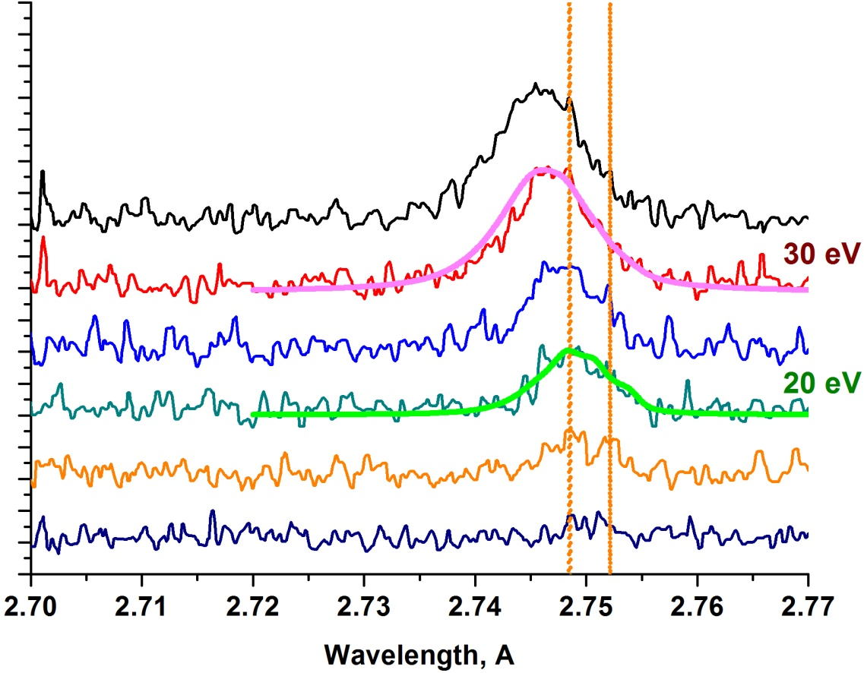
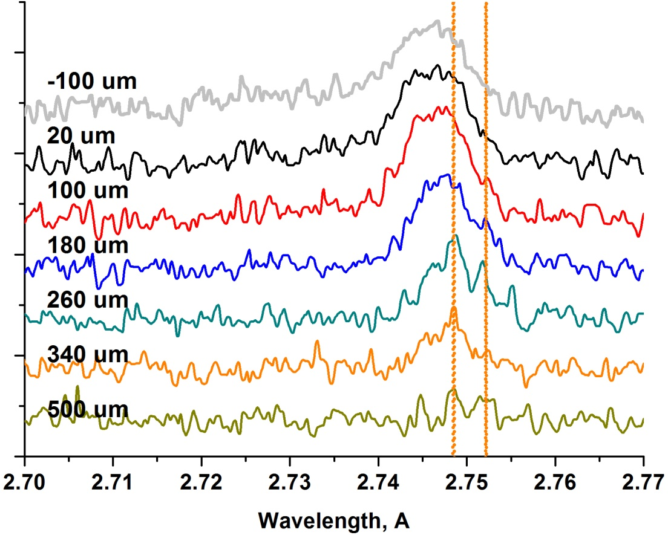
Результаты измерения электронной температуры по экспериментальным спектрам.
0.5 пс, 200 Дж, 5 μм Ø,
I ~ 5×10²⁰ Вт/см²
0.7 пс, 200 Дж, 15 μм Ø
I ~ 4×10¹⁹ Вт/см²
В обоих случаях наибольшее значение электронной температуры находится на уровне ~50 eV
Энергия лазерного импульса, доставляемая на переднюю поверхность мишени имеет гораздо более принципиальное значение для прогрева глубинных слоев, нежели интенсивность излучения, определяемая площадью пятна фокусировки лазерного импульса.
Notes:
Как и экспериментах, о которых я говорил до этого, электронная температура плазмы определялась по профилю линии К-альфа, путем сравнения экспериментального спектра с модельным, рассчитанным для широкого диапазона значений.
*щелк*
В результате было получено, что что в глубинные области проволочки прогреваются до температур в несколько десятков эВ. В непосредственной близости от точки взаимодействия реализуется максимальная температура на уровне 50 эВ, причем следует отметить, что такая температура реализуется при как при интенсивности на уровне пять на десять в двадцатой, так и на порядок меньше
*щелк*
Что дает основание полагать, что принципиальным для прогрева является суммарный энерговклад, а не степень фокусировки лазерного импульса.

Slide 15
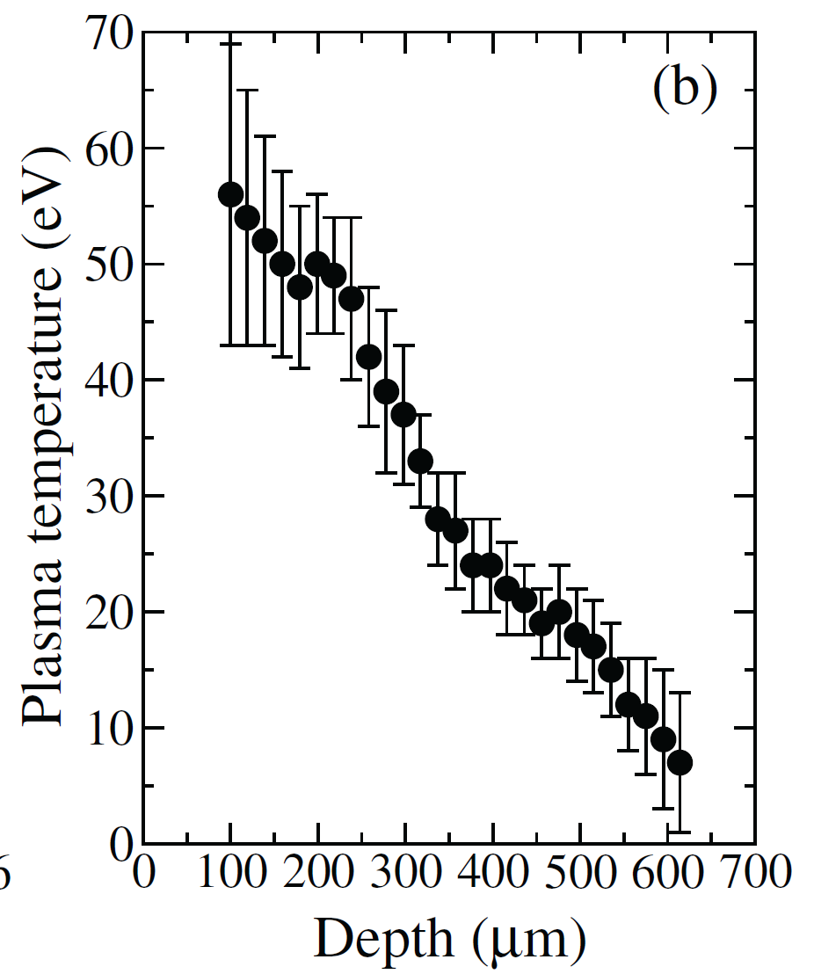
Результаты измерения электронной температуры по экспериментальным спектрам.
0.5 пс, 200 Дж, 5 μм Ø,
I ~ 5×10²⁰ Вт/см²
В обоих случаях наибольшее значение электронной температуры, достигнутое в результате изохорического нагрева, составляет ~50 эВ, что ниже ожидаемых из общих соображений величин.
Notes:
При продвижении вглубь мишени температура квазилинейно падает и на глубине около 600 микрон достигает значений не превышающих 10 эВ.

Slide 16
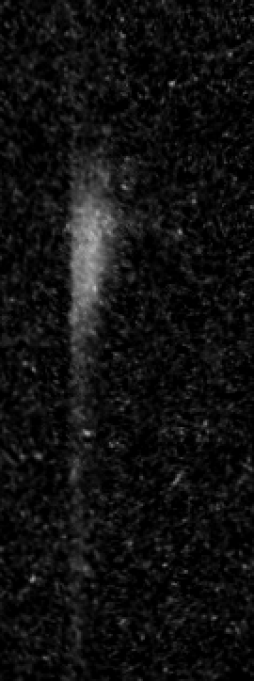
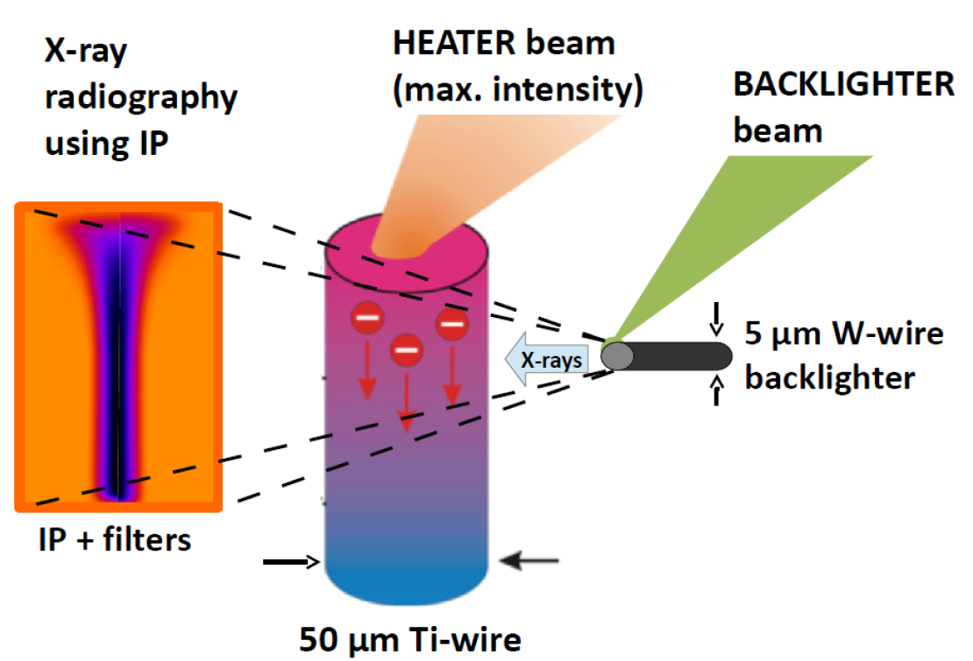
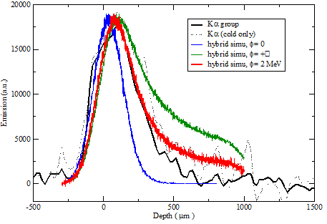
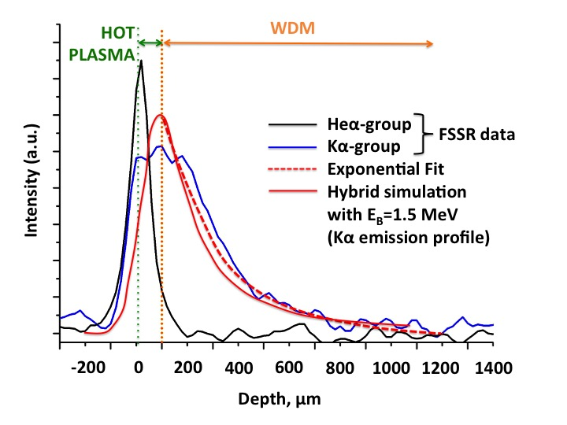
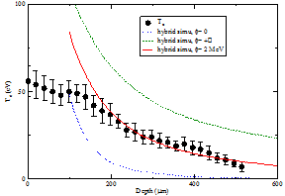
x
λ
Пространственные размеры излучающей области.
x
Данные моделирования в присутствии и отсутствии потенциального барьера на границе проволоки
Корректное моделирование возможно только при наличии данных о расширении проволочки в процессе облучения.
K_{α} излучается из областей находящихся не далее 1 мм от поверхности проволоки.
Для создания комплексной картины процесса необходимо численное моделирование потока горячих электронов внутри мишени.
Notes:
В целом, интенсивность излучения в спектральном диапазоне, соответствующем положению линии К-альфа, экспоненциально спадает вплоть до 1 мм вглубь мишени. Для создания комплексного описания происходящего процесса была предпринята попытка теоретического расчета пространственных профилей интегральной интенсивности линии К-альфа, а также электронной температуры. В рамках этих расчетов была определена величина потенциального барьера, который необходимо задавать в качестве граничного условия для корректного воспроизведения экспериментальных данных.
*щелк*
Два предельных случая – нулевой и бесконечный барьер – не описывают ни профиль интенсивности, ни профиль температуры. Наиболее адекватные результаты дает задание на границе проволочки потенциального барьера величиной в ~5,5 МэВ.
*щелк*
Однако в этих расчетах форма барьера принималась прямоугольной и не учитывалось наблюдаемого экспериментально при помощи радиографических методов, расширение в процесс лазерного воздействия.

Slide 17
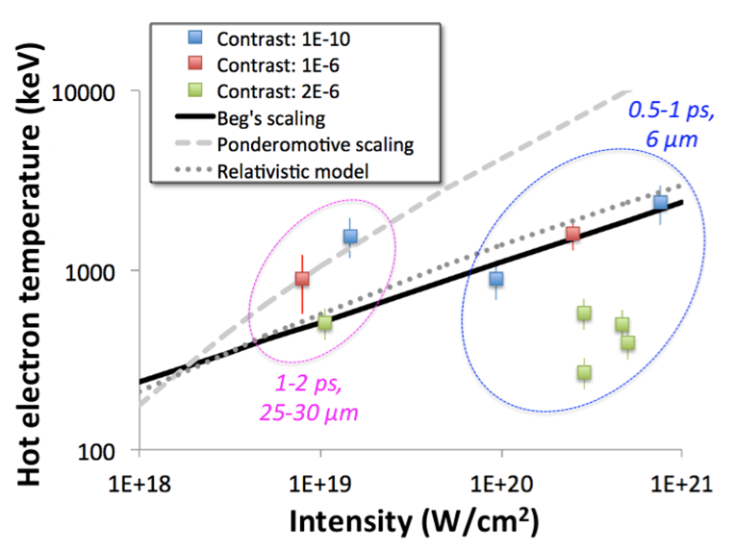
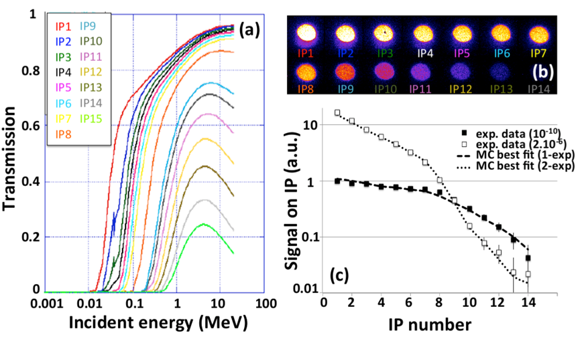
Зарегистрированные характеристики жесткого рентгеновского излучения.
Оценка энергетического распределения горячих электронов производилась по спектру тормозного излучения.
Электроны с энергией 2 МэВ
в «холодном» Ti теряют энергию со скоростью
~0.6 МэВ/мм
Измеренная температура горячих электронов T_{hot} соответствует эмпирическому закону Бэга
Значение энергии горячих электронов, полученное из спектра тормозного излучения, составляет ~2 MeV (как и ожидалось)
Соответственно глубина полной остановки составляет ~3 мм
Notes:
Как я уже упоминал, в этих экспериментах при помощи тормозной пушки регистрировалась жесткая компонента излучения, испускаемая в процессе торможения горячих электронов. Стандартными методами по «хвосту» тормозного спектра произведена оценка характерной энергии горячих электронов, которая составляет
*щелк*
2 МэВ. Такие электроны в «холодном» при движении в холодном титане должны терять приблизительно
*щелк*
0.6 МэВ, из этого следует, что длина полной остановки таких электронов составляет около 3 мм. Однако излучение в диапазоне, соответствующей линии К-альфа, наблюдается максимум на глубине в 1 мм.

Slide 18
Исследование плотного нагретого вещества при помощи
“mass-limited” мишеней. Основные положения.
Для исследования распределения параметров плотного нагретого вещества вдоль глубины лазерной мишени были использованы тонкие проволочки, которые облучались пикосекундными лазерными импульсами мощностью до 200 ТВт.
Область мишени, изохорически нагреваемая горячими электронами, и область прогреваемая непосредственно лазерными импульсом пространственно разделены.
Был получен пространственный профиль электронной температуры вдоль оси, направленной вдоль проволочки. Во всем пространственном диапазоне наблюдения температурные значения лежат в диапазоне от 5 до 50 эВ. Продемонстрирована необходимость использования более сложных RL/CA моделей радиационной кинетики для корректной интерпретации регистрируемых спектров плотного нагретого вещества.
На основе зарегистрированного в диапазоне жёсткого рентгена спектра тормозного излучения показано, что в проволочке образуются горячие электроны с энергией до 2 МэВ. Продемонстрированы линейность спада электронной температуры вдоль оси, направленной в глубь мишени, а также экспоненциальный спад интегральной интенсивности излучения, в спектральном диапазоне, соответствующем «холодной» K_{α}-линии.

Slide 19
Содержание презентации.
Объект исследования
Плотное нагретое вещество, создаваемое лазерно-ускоренными электронами.
Возможности рентгеновской эмиссионной спектроскопии.
Метод измерения электронной температуры Т_{е} плотного вещества в диапазоне 10-100 эВ. Общие положения. Экспериментальные результаты.
Эксперименты на установке PHELIX по облучение проволочных мишеней.
Преимущества «mass-limited» мишеней, экспериментальная установка. Зарегистрированные и модельные рентгеновские спектры в широком диапазоне (до жесткого рентгена) энергий. Распределение электронной температуры Т_{е} плотного нагретого вещества по глубине лазерной мишени. Комплексное моделирование торможения электронов внутри «mass-limited» мишеней. Проблемы существующей модели.
Исследование плотного разогретого вещества методами рентгеновской абсорбционной спектроскопии.
Метод измерения электронной температуры плотного вещества, генерируемого на обратной стороне тонких (десятки микрон) фольг.
Эксперименты на установке Vulcan PW
Сравнение спектров высокого разрешения излучения, испущенного с передней и задней стороны мишени. Экспериментальное наблюдение полого поглощения резонансных линий. Оценки для электронной температуры на задней поверхности мишени (200-400 эВ).

Slide 20
Концепция создания плотного нагретого вещества при помощи лазерных импульсов оптического диапазона
Горячая плазма (T_{e} ̴1 keV),
в основном в фокальном пятне лазера
Плотное разогретое вещество
(T_{e} ~ 10-100 eV, N_{e}~10²³ cm⁻³)
Горячая плазма
T_{e}^{hot} ~ 500 – 5000 eV
Теплая плазма
T_{e}^{warm} ~ 1 - 30 eV
рентгеновское
излучение
Горячие электроны
Рентгеновское
излучение
задняя сторона мишени
Периферийные области вокруг фокального пятна лазера
Вдоль траектории горячих электронов
By means of X-ray spectroscopy
T_{e}^{warm} can be determined when over 10 eV.
Spatial resolution is of crucial importance.

Slide 21
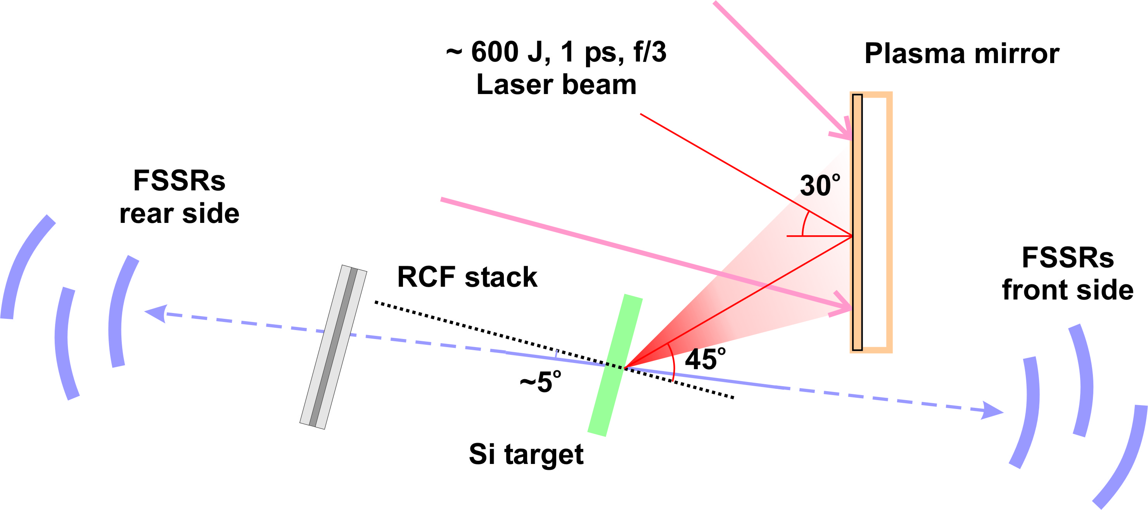
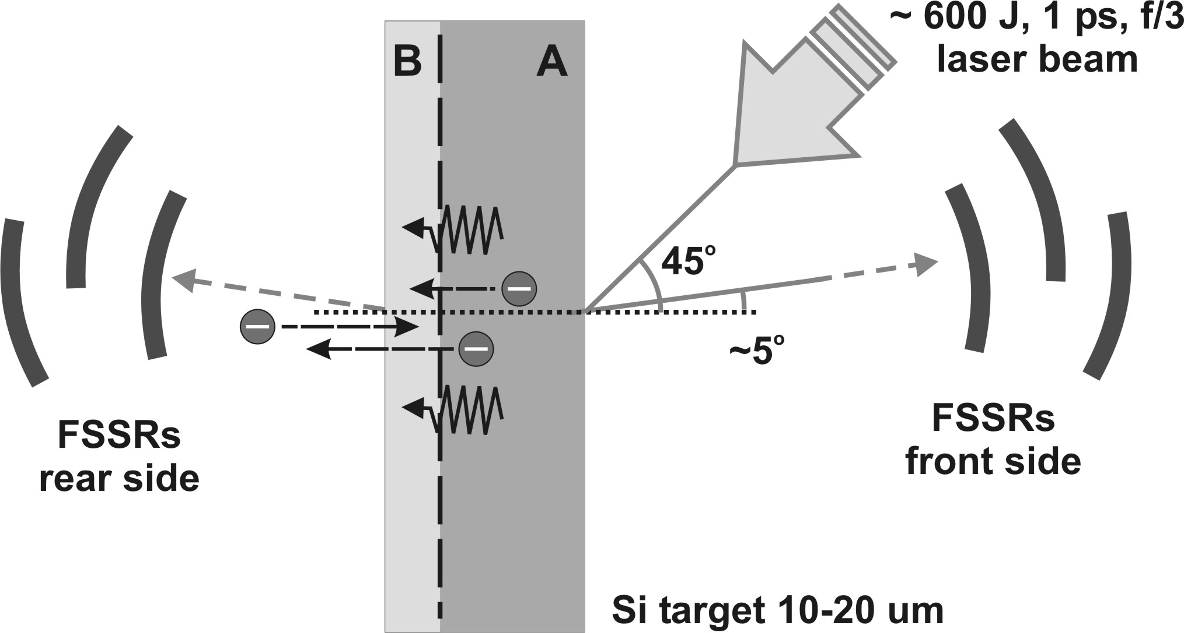
Абсорбционная спектроскопия.
Схема эксперимента на установке: Vulcan PW:, 5×10²⁰ Вт/см², 600 Дж @ 1пс, OPCPA + плазменное зеркало для достижения высокого значения контраста лазерного импульса.
Использование сразу трех ФСПР на каждой стороне мишени с пересекающимися диапазонами регистрации с целью обеспечить возможность кросс-калибровки.

Slide 22
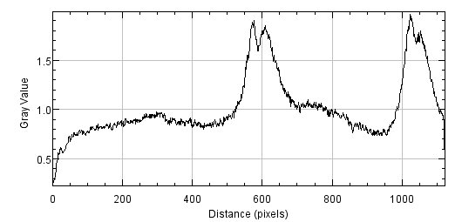
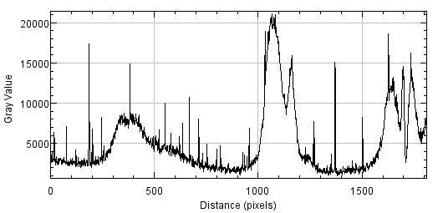
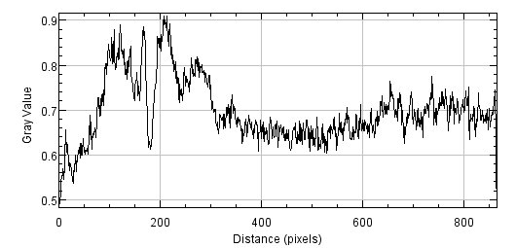
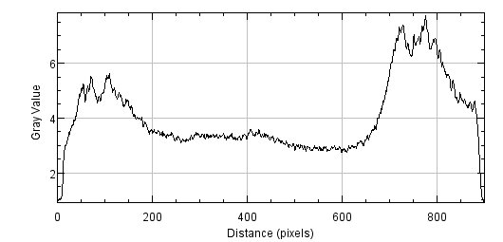
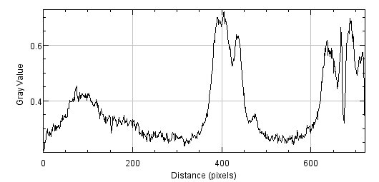
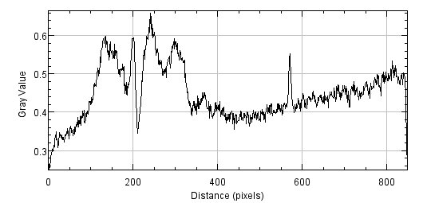
Мишень: CH 3 μм + Si 2 μм + CH 3 μм | Энергия: 550.1 Дж | Диаметр фокального пятна: 7 μм | Длительность импульса: 1.9 пс
FShort
FMiddle (CCD)
FLong
RShort
RMiddle
RLong

Slide 23
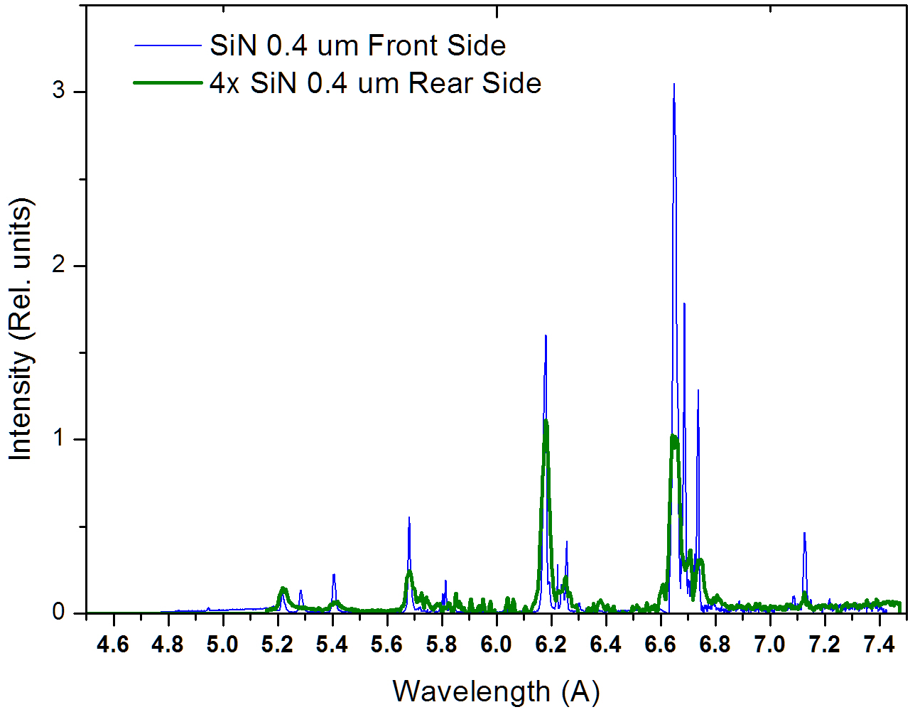
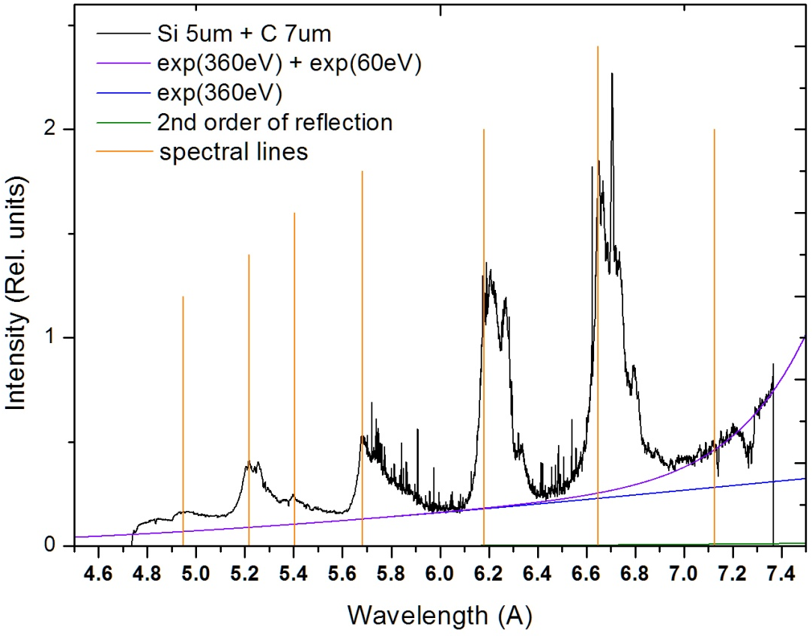
Абсорбционная спектроскопия.
Si Heα
SiLyα
SiKα
SiHeβ
SiLyβ
SiHeγ

Slide 24
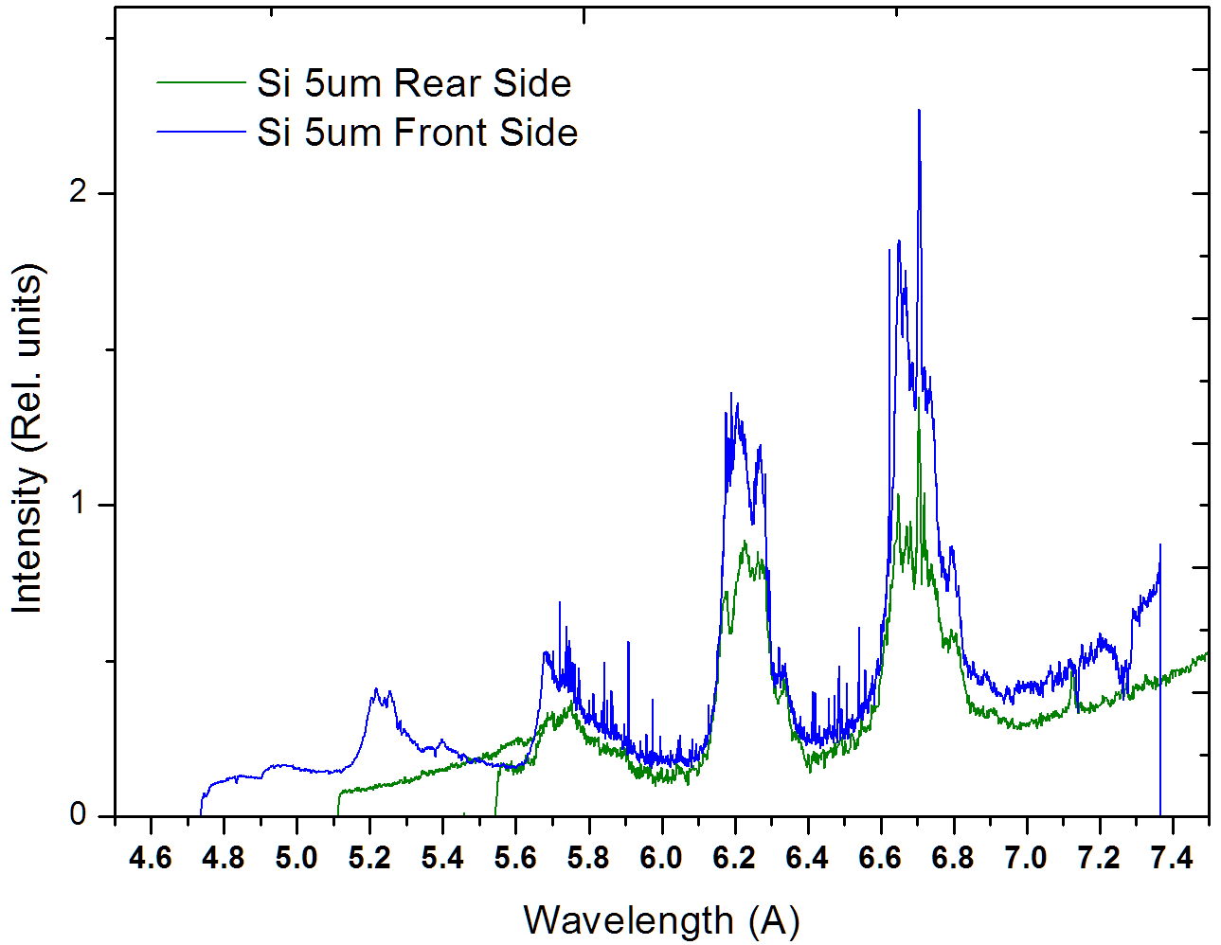
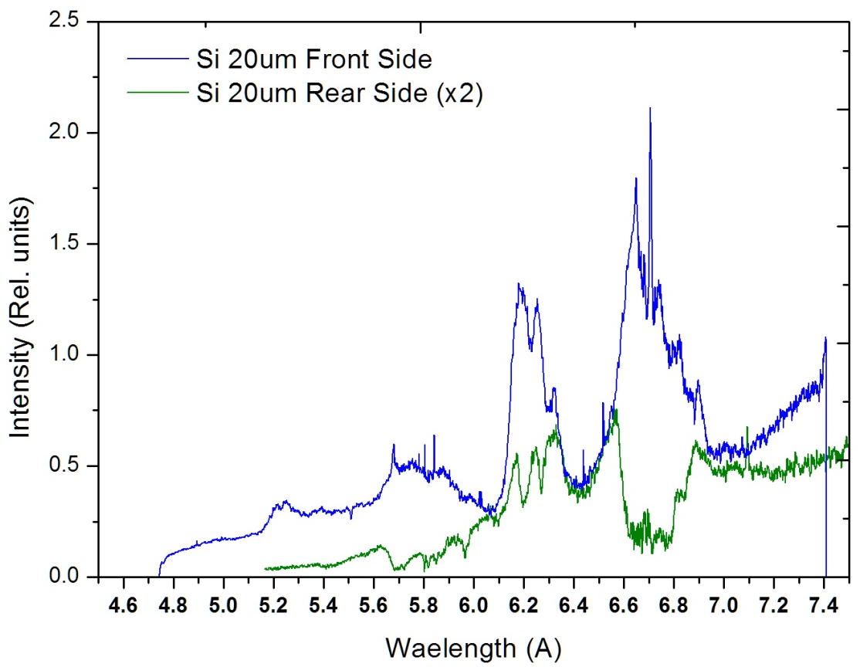
Абсорбционная спектроскопия.

Slide 25
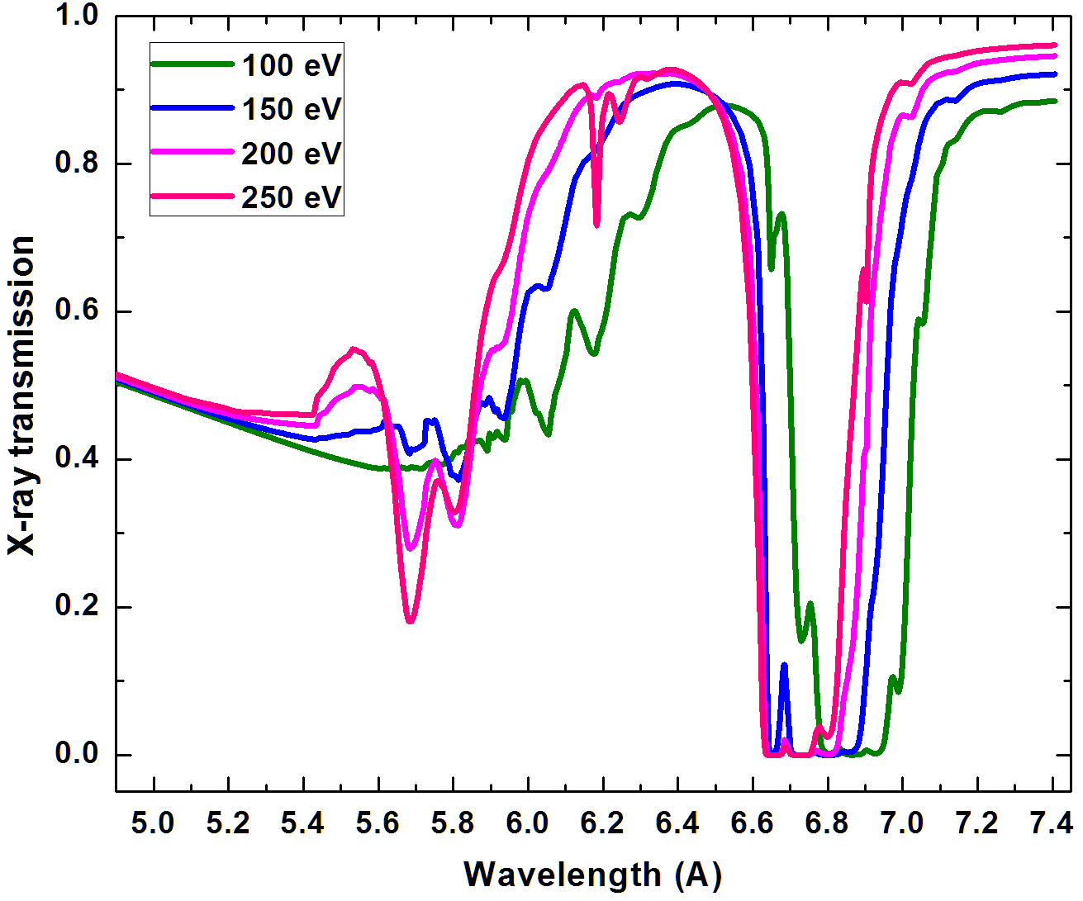

Абсорбционная спектроскопия.
Si Heα
Si Heβ
T_{e} up
T_{e} up

Slide 26
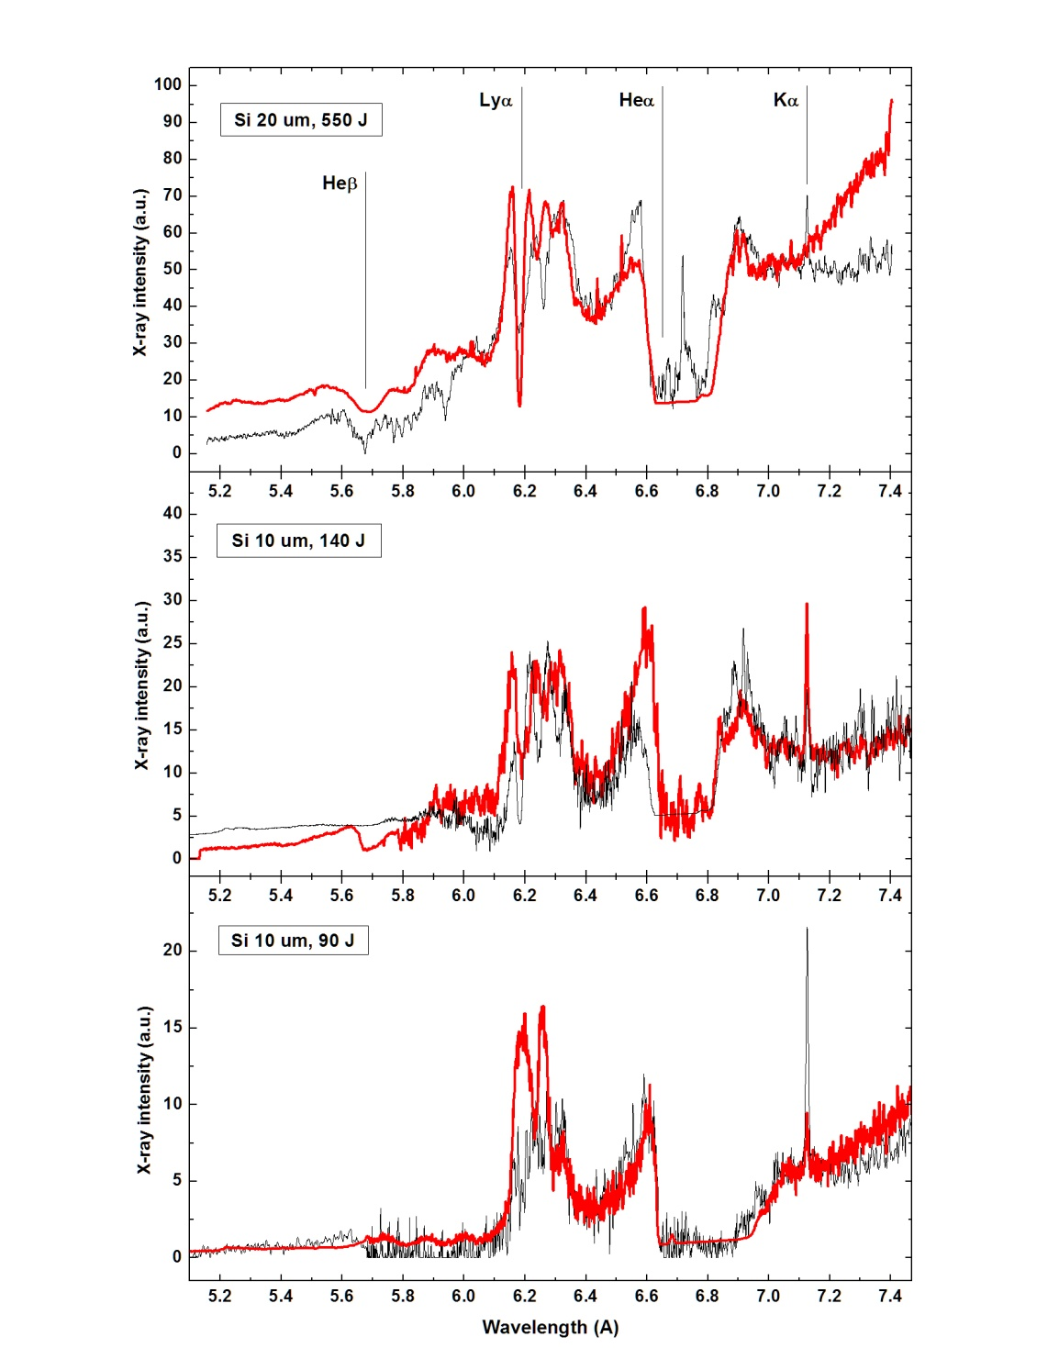
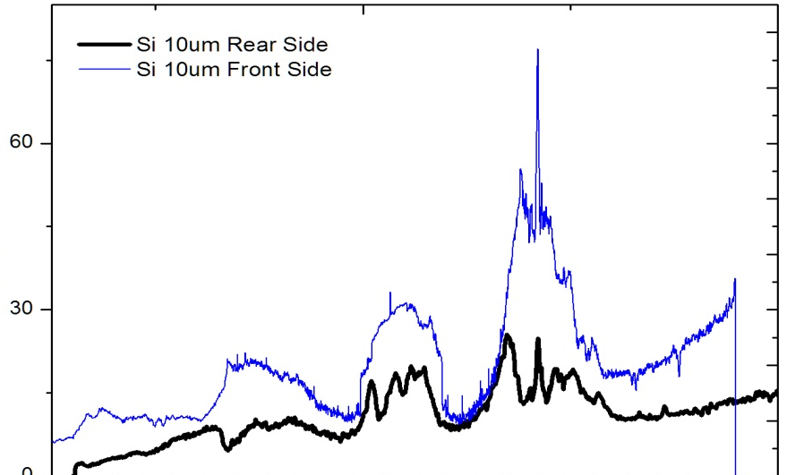
Абсорбционная спектроскопия.
Спектр излучения, испускаемого с задней поверхности мишени (черная линия) рассчитывается при помощи кода PrismSPECT на основе спектра излучения с передней поверхности (синяя линия), зарегистрированного в эксперименте.
T_{e} = 320 eV (20 um, 550 J pulse)
d_{b} = 5 um
T_{e} = 300 eV (10 um, 140 J pulse)
В большинстве случае спектр не может быть описан одной электронной температурой, так как спектральные линии, соответствующие переходам в гелие- и водородоподобных ионах, поглощаются по-разному и, по всей видимости, различными областями плазмы.
d_{b} = 5 um
T_{e} = 140 eV (10 um, 90 J pulse)

Slide 27
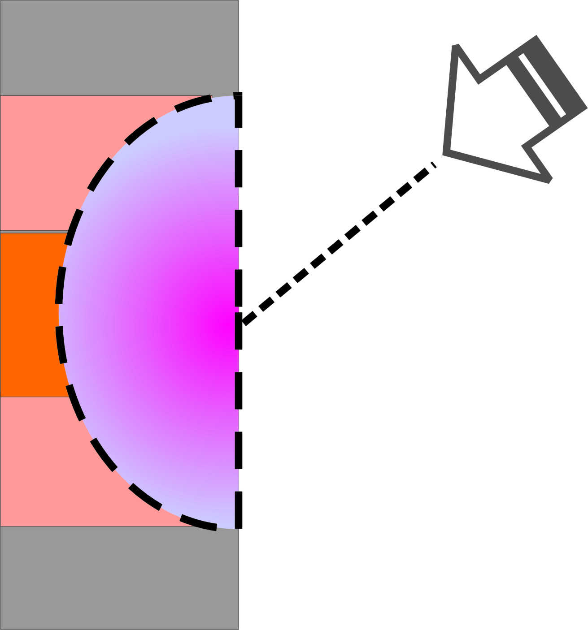
Возможный способ улучшения модели.

Slide 28
Абсорбционная спектроскопия. Основные положения.
Предложен метод рентгеновской абсорбционной спектроскопии, позволяющий получать данные о прогреве вещества излучением релятивистской лазерной плазмы.
В основе методики лежит сравнение спектров излучения испускаемого с передней и задней поверхности мишени и моделирования спектральных особенностей, связанных с абсорбцией в плотном разогретом веществе, при помощи кода PrismSpect.
Значение электронной температуры плотного нагретого вещества, образующегося на задней стороне плоской мишени из кремния толщиной 10-20 мкм при ее облучении высококонтрастным лазерным импульсом с длительностью от 0.5 до 1.5 пс и интенсивностью на уровне 1-5×10²⁰ Вт/см² лежит в диапазоне от 140 до 320 эВ в зависимости от энергии импульса.
Основным преимуществом предлагаемой методики является возможность исследования плотного нагретого вещества с низкой интенсивностью собственного излучения, создаваемого как в однородных так и в многослойных мишенях
Результаты применения методики могут быть уточнены при помощи концепции нескольких зон, в рамках которой мишень делится на несколько пространственных областей, каждая из которых обладает своим собственным набором параметров, соответствующих эффективному поглощению
той или иной спектральной компоненты.

Slide 29
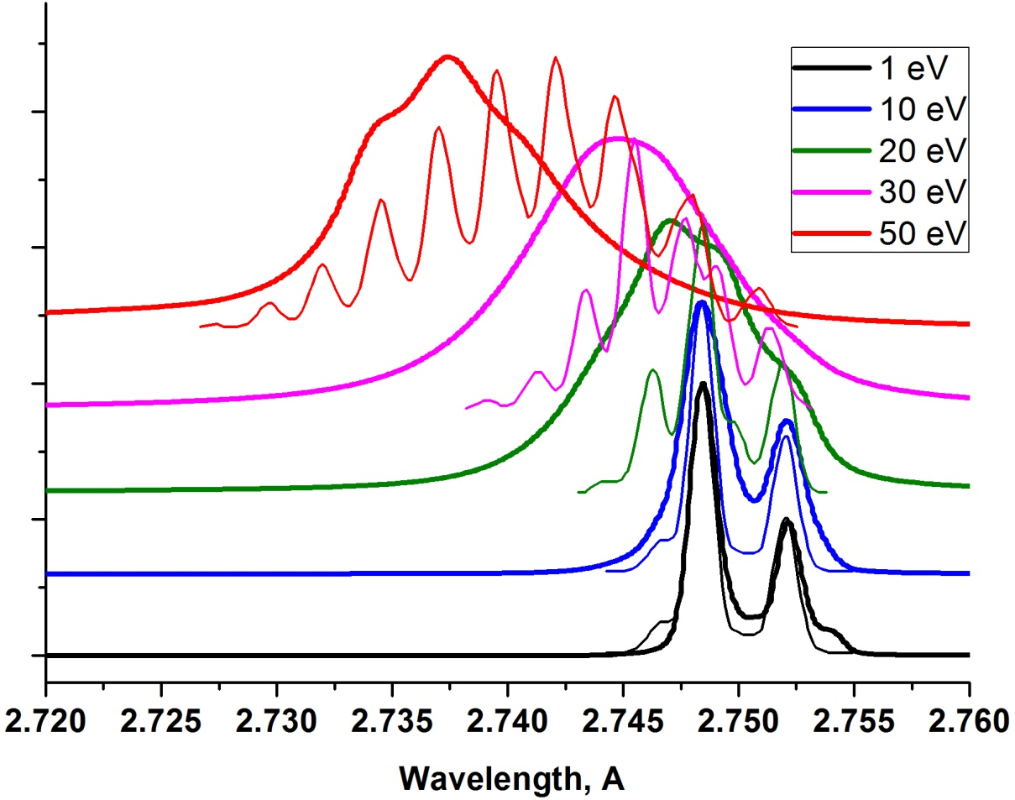
Выявленные ошибки модельных расчетов.
Изначально моделирование спектров плотного нагретого вещества производилось в рамках configuration-averagedмодели MUSE.
// S.B. Hansen et al., PRE 72, 036408 (2005)
В последствии были разработаны несколько синтетических DL/CA подходов, основанные на модельных спектрах, рассчитанных при помощи кодов FLYCHK(в режиме Non-LTE) и FLYSPEC.
// M. Murillo et al. PRE 87, 063113 (2013)
Значения электронной температуры плотного нагретого вещества, полученные при помощи упрощенных моделей, завышены в 1.5-2 раза

Slide 31
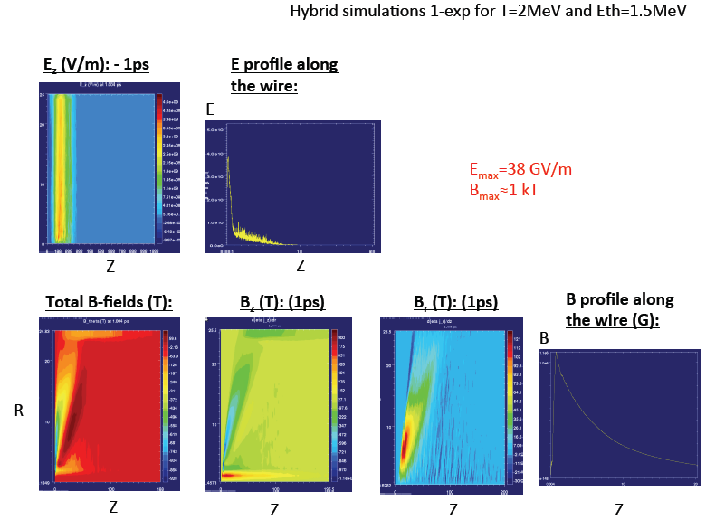
Hybrid simulation data, B-field

Slide 32
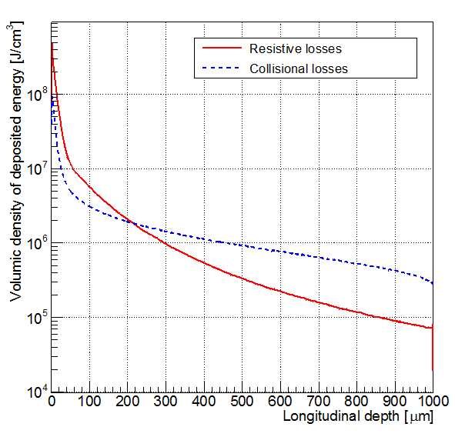
Результаты энергетических потерь горячих электронов.
Allowing to estimate the effect of refluxing
at wire boundaries, as well as the ratio
between collisional and resistive losses
At first 150 um of the trajectory resistive
losses may exceeds collisional ones by factor of 2.3
Причины «подавления" прогрева мишени на начальном участке траектории, вдоль которой тормозятся МэВ-ные электроны, пока до конца не ясны

